Slide 1

Bản quyền thuộc về: FB Hương Thảo https://www.facebook.com/huongthaoGADT/
  Chào mừng các em đến với tiết Toán

Slide 2



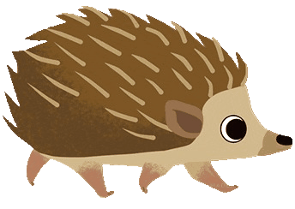

Nhím Nâu Vượt Đường

Slide 3
Cách chơi
Để giúp nhím nâu vượt qua con đường đầy khó khăn trở về với ngôi nhà của mình.
Các em học sinh sẽ trả lời từng câu hỏi tương ứng với từng chướng ngại vật trên đường.
Chúc các em loại bỏ được nhiều chướng ngại vật.

Slide 4



3
1

Slide 5



Câu Hỏi
15
14
13
12
11
10
9
8
7
6
5
4
3
2
1
0
A. 6
C.5
B.7
D.4

Slide 6

Câu Hỏi
15
14
13
12
11
10
9
8
7
6
5
4
3
2
1
0
A.12
C.11
B. 13
D.14

Slide 7
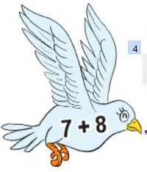
Câu Hỏi
15
14
13
12
11
10
9
8
7
6
5
4
3
2
1
0
A.13
C. 15
B.12
D.14

Slide 8
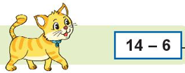
Câu Hỏi
15
14
13
12
11
10
9
8
7
6
5
4
3
2
1
0
A.5
C.7
B.9
D. 8

Slide 9





Bài 15:
Ki-lô-gam

Slide 10
Tiết 1

Slide 11



Slide 12

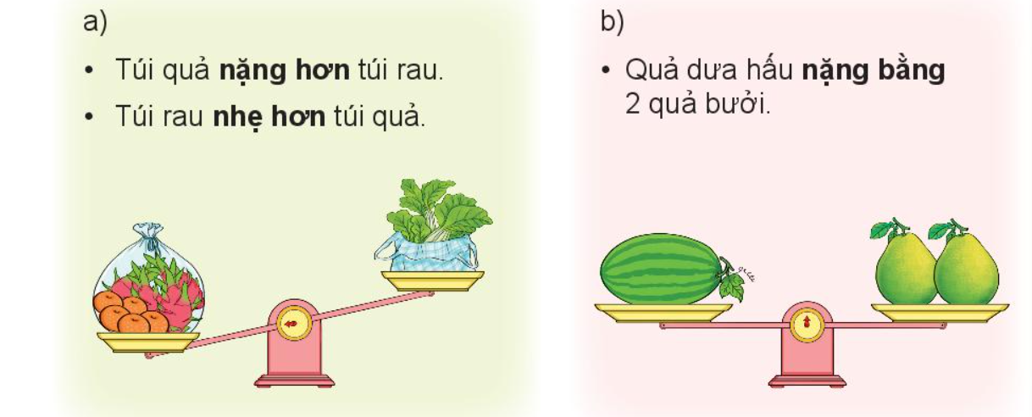

Slide 13

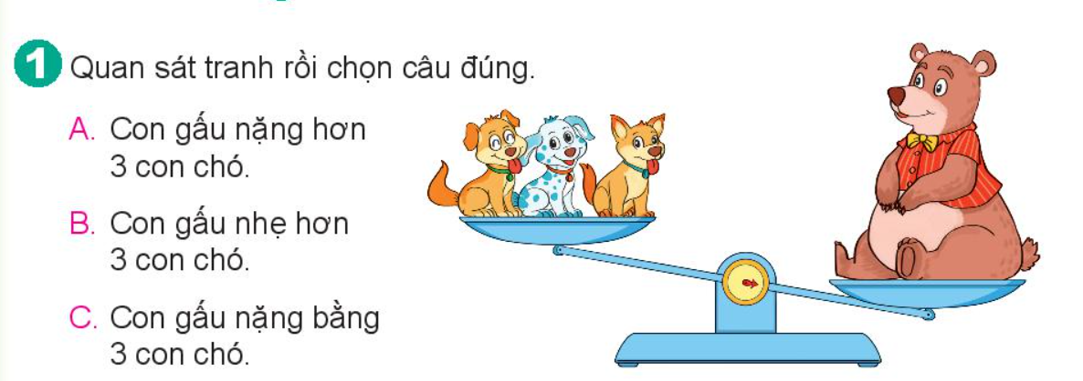

Slide 14
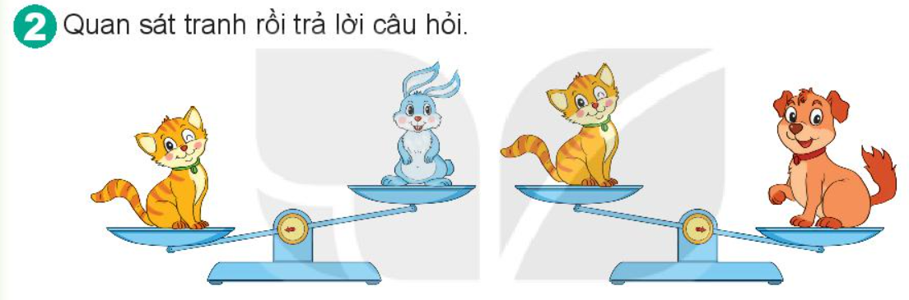
Chó nặng hơn mèo
a. Mèo và chó, con nào nặng hơn?
Mèo nặng hơn thỏ
b. Mèo và thỏ, con nào nặng hơn?
b. Mèo, chó và thỏ, con nào nặng nhất, con nào nhẹ nhất?
Chó nặng nhất, thỏ nhẹ nhất

Slide 15
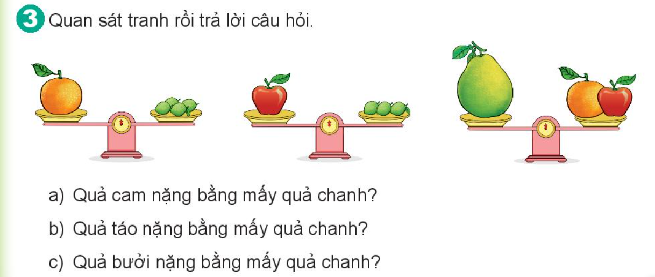
Cam nặng bằng 4 quả chanh
Táo nặng bằng 3 quả chanh
Quả bưởi nặng bằng 7 quả chanh

Slide 16
Tiết 2

Slide 17

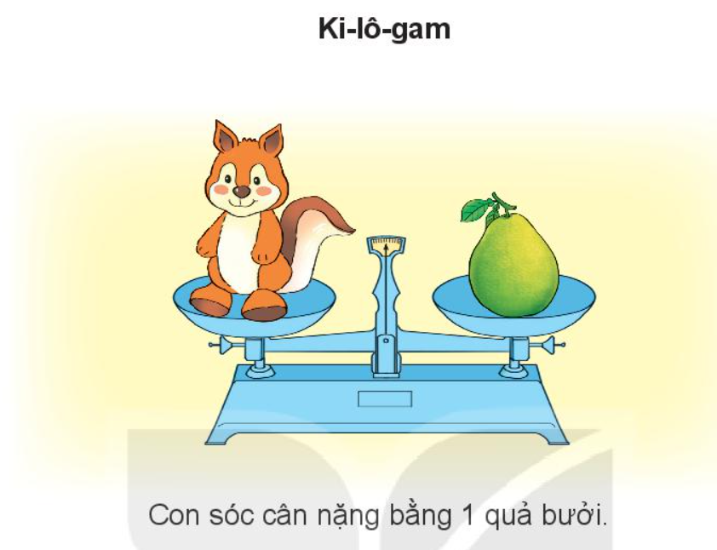

Slide 18
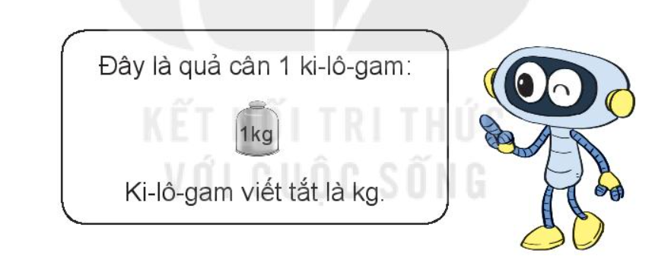

Slide 19
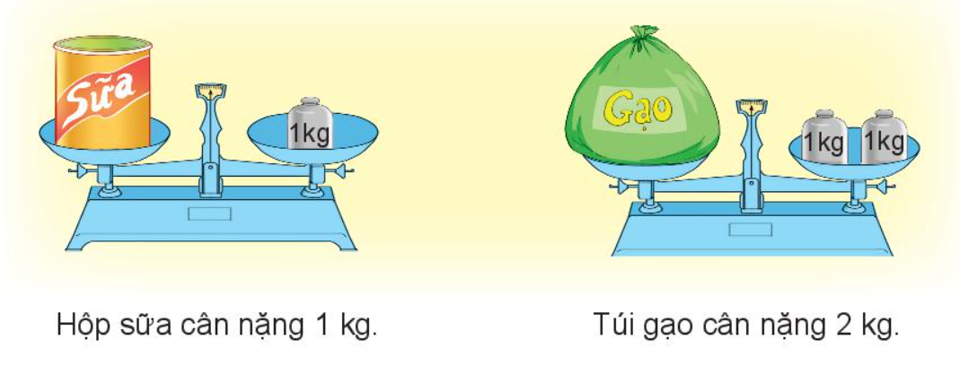

Slide 20

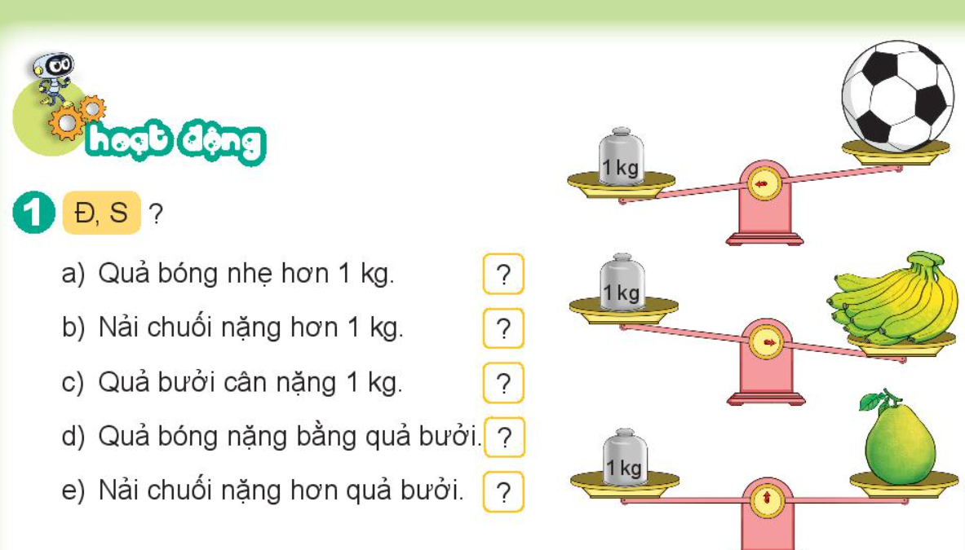
Đ
Đ
Đ
S
S

Slide 21
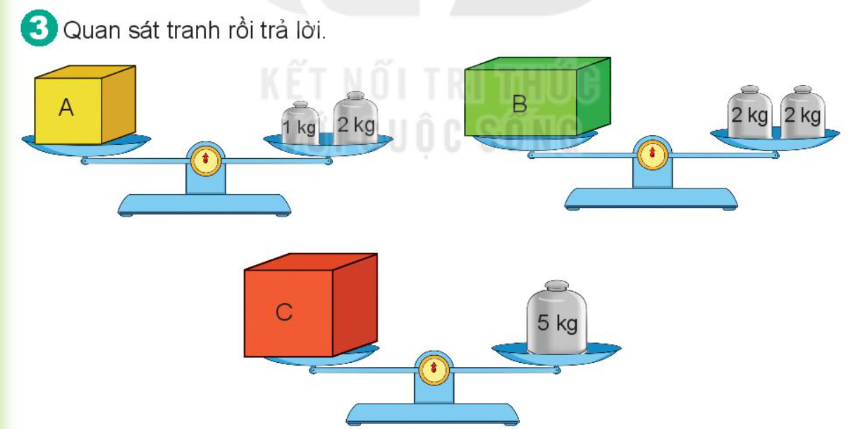
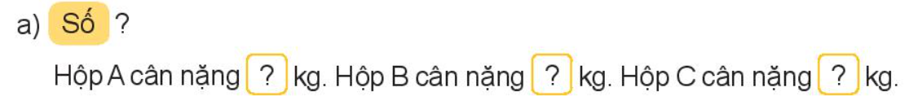
3
4
5
Hộp C nặng nhất, hộp A nhẹ nhất

Slide 22
Tiết 3

Slide 23

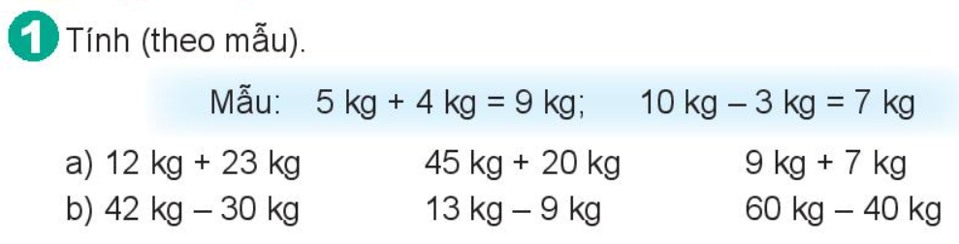
12 kg + 23 kg = 35 kg
42 kg - 30 kg = 12 kg
45 kg + 20 kg = 65 kg
13 kg - 9 kg = 4 kg
9 kg + 7 kg = 16 kg
60 kg - 40 kg = 20 kg

Slide 24
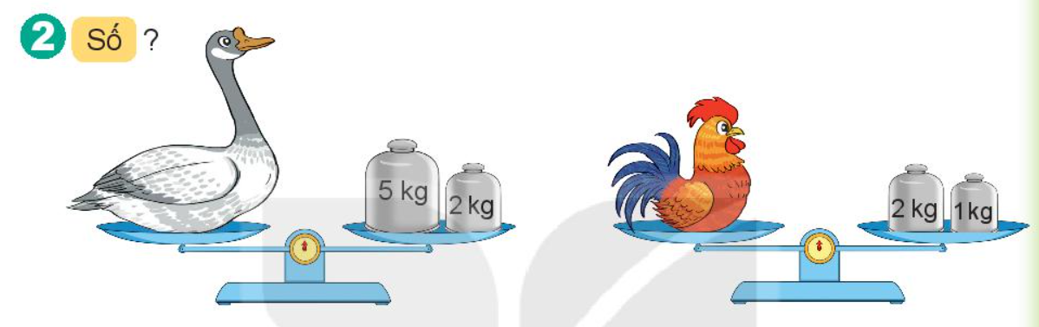
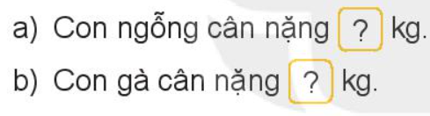
7
3

Slide 25
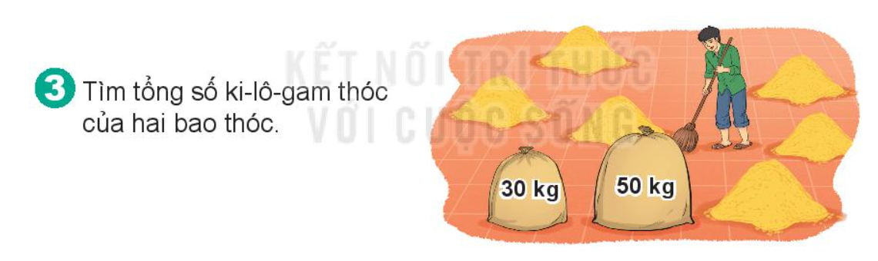
Tổng số ki-lô-gam thóc của hai bao khóc là:
30 + 50 = 80 (kg)
Đáp số: 80 kg

Slide 26
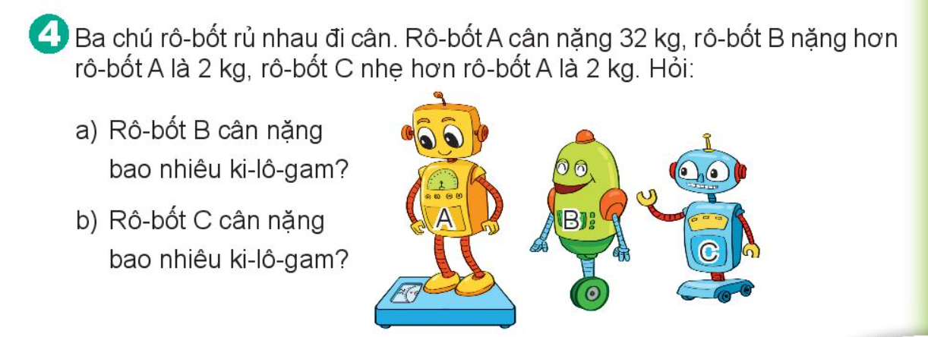
a. Rô-bốt B nặng: 32 + 2 = 34 (kg)
b. Rô-bốt C nặng: 32 - 2 = 30 (kg)

Slide 27
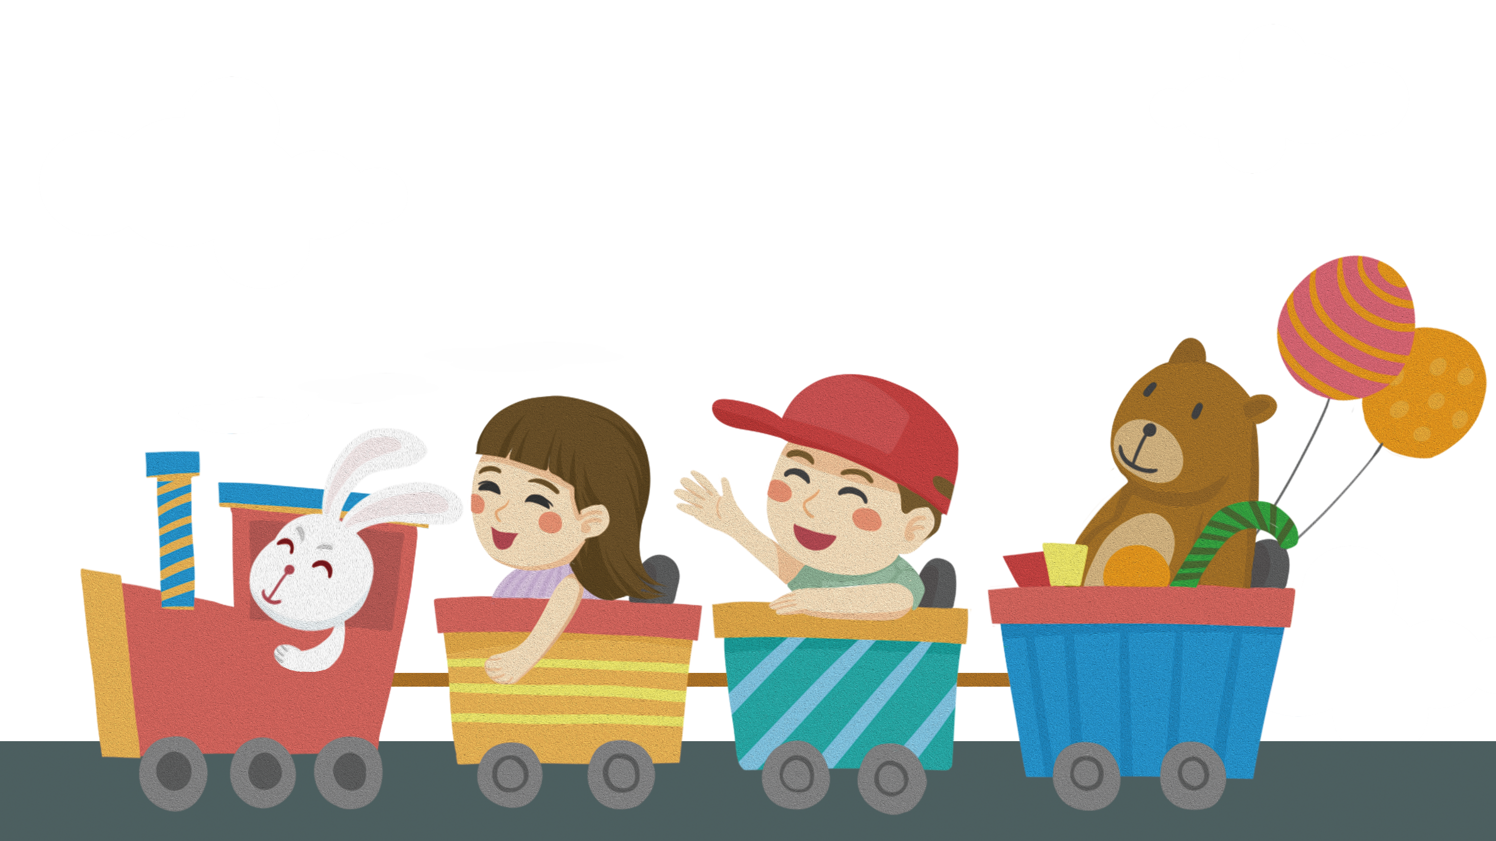
CHÀO TẠM BIỆT
Liên hệ giáo án:
FB: Hương Thảo
Gmail: tranthao121006@gmail.com

